Slide 1
Отчет по УД МДК 02.01 Технология разработки ПО «Проектирование приложения для контроля сессионной успеваемости студентов»
Областное государственное бюджетное профессиональное образовательное учреждение
«КОСТРОМСКОЙ ПОЛИТЕХНИЧЕСКИЙ КОЛЛЕДЖ»
Специальность: 09.02.07 «Информационные системы и программирование»
Выполнили:
студенты группы 3-2П9
Исаков Д.А.
Махин Д.А.

Slide 2
Теоритические основы
Цель разработки:
Создать приложение для более удобного и легкого просмотра успеваемости за семестр.
Задачи:
Изучить предметную область.
Спроектировать и создать макет (БД и внешнего дизайна).
Переписать макет на язык программирования, создать функционал.

Slide 3
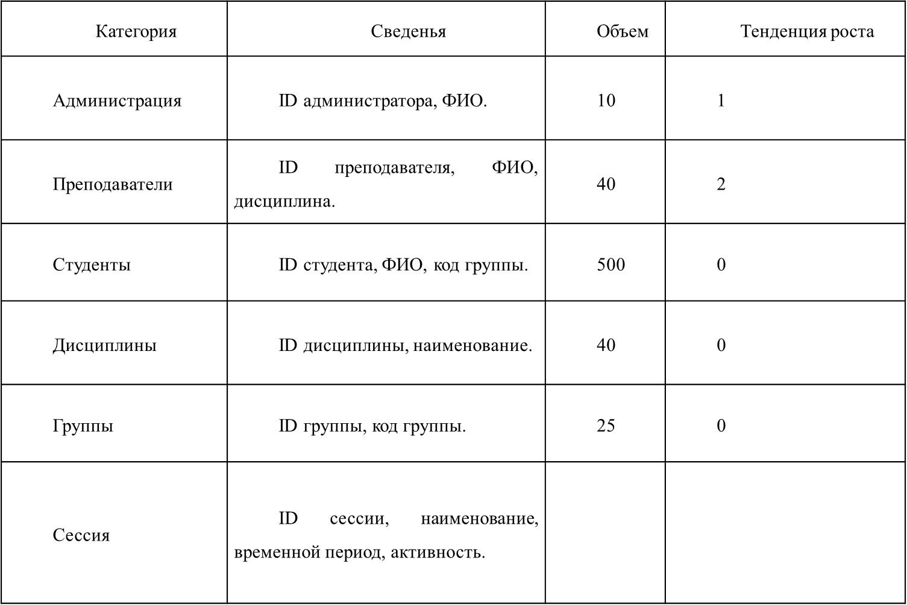
Предметная область
Реляционная схема:
Администрация
(ID администратора, ID пользователя.)
Преподаватели
(ID преподавателя, ID пользователя, ID дисциплины.)
Студенты
(ID студента, ID пользователя, ID группы.)
Дисциплины
(ID дисциплины, наименование.)
Группы
(ID группы, код группы.)
Сессия
(ID сессии, наименование, начало сессии, конец сессии, активность.)
Оценка
(ID оценки, ID студент, ID преподавателя, ID дисциплина, ID сессия, оценка, время изменения.)
Пользователь
(ID пользователя, Фамилия, Имя, Отчество, пароль, роль)

Slide 4
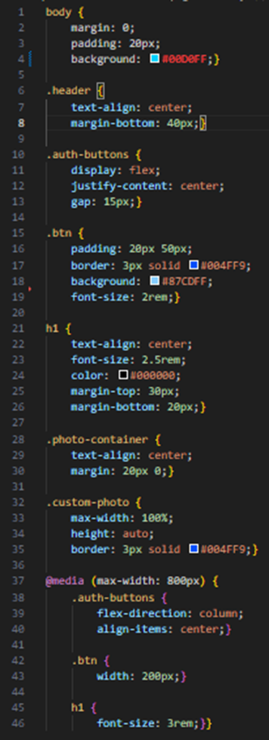
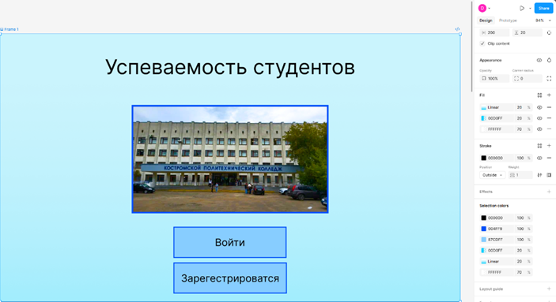
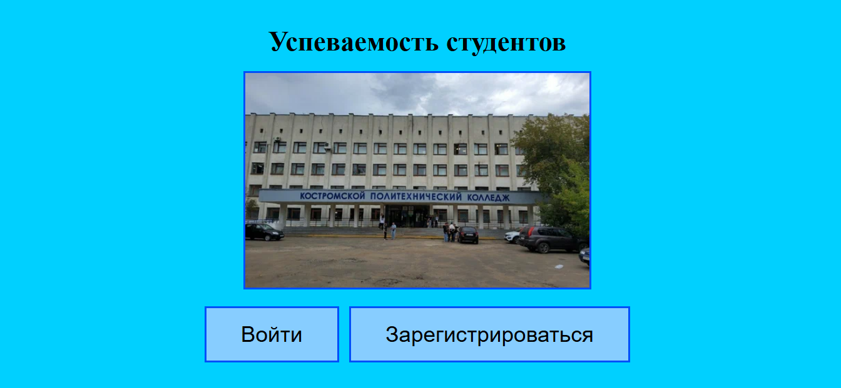
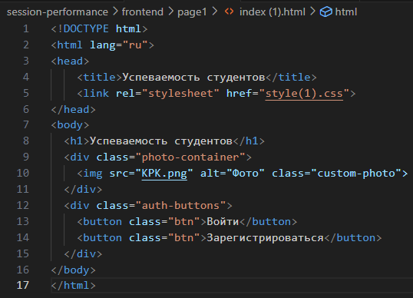
FRONTEND

Slide 5
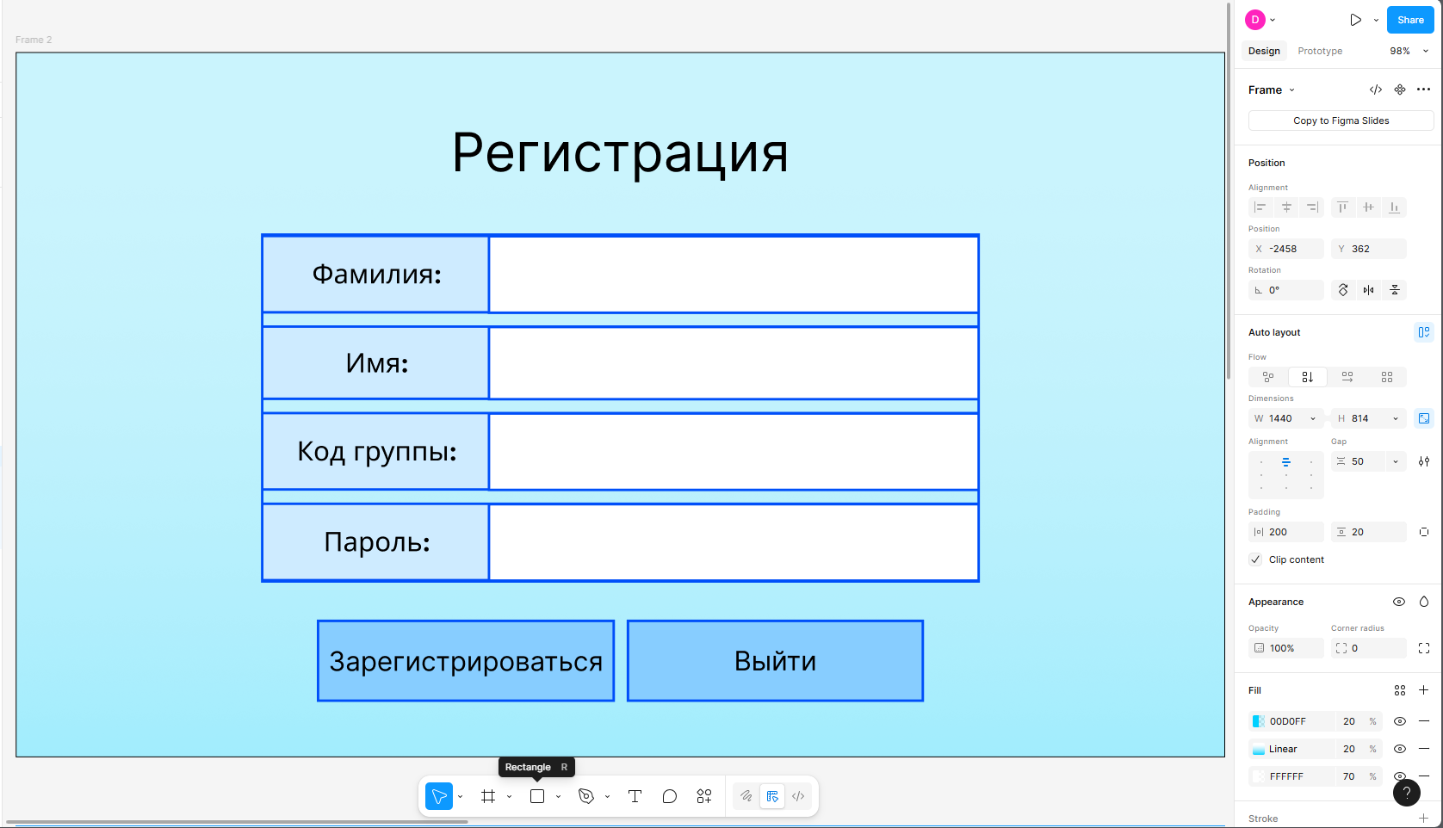
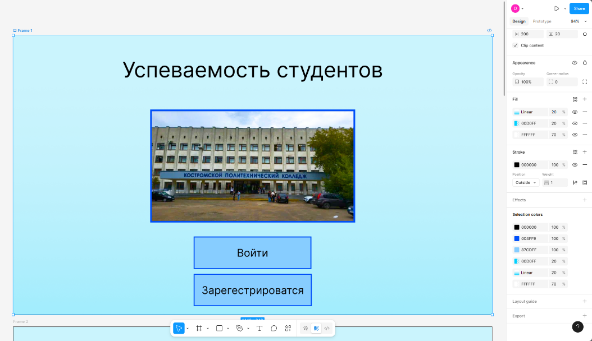
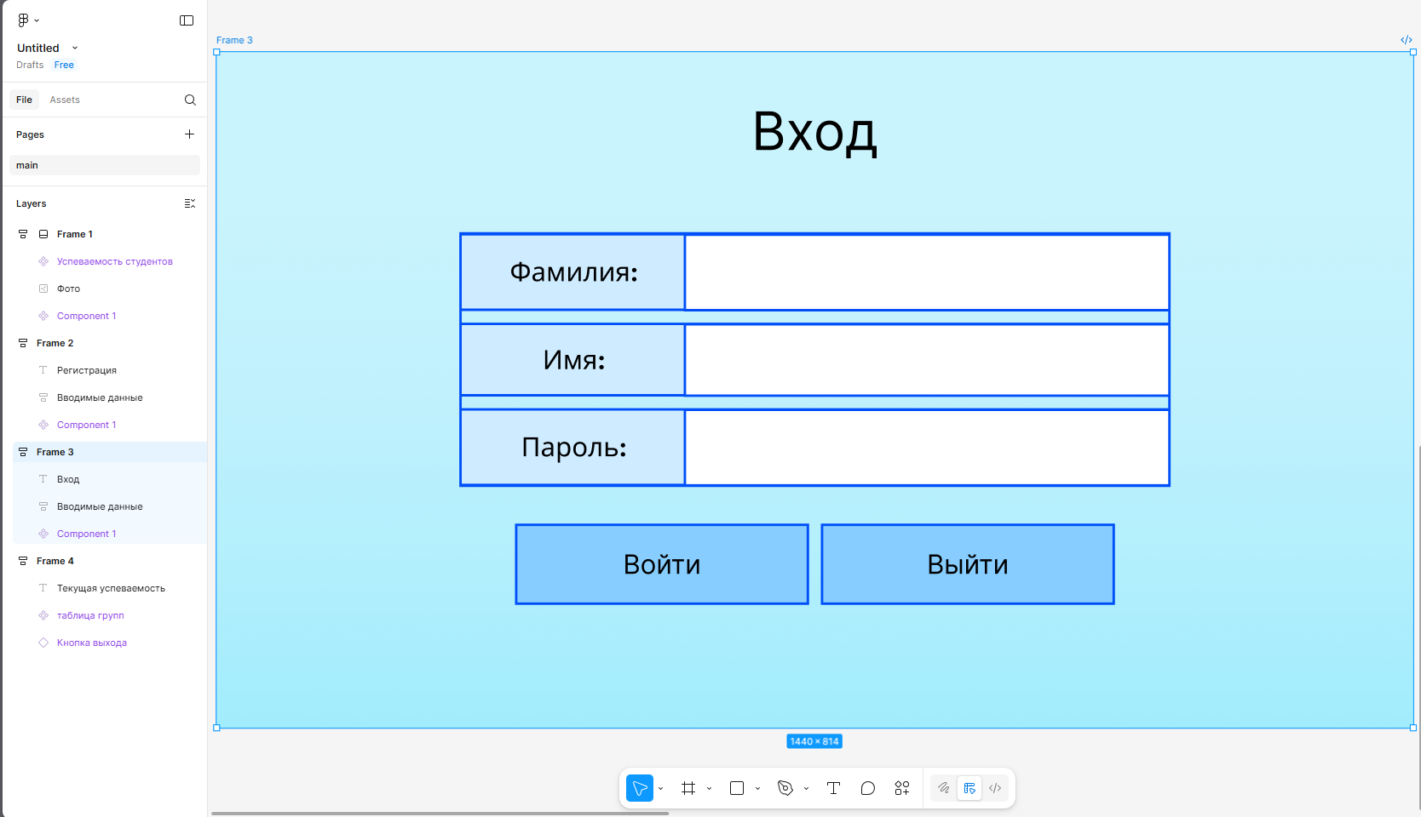
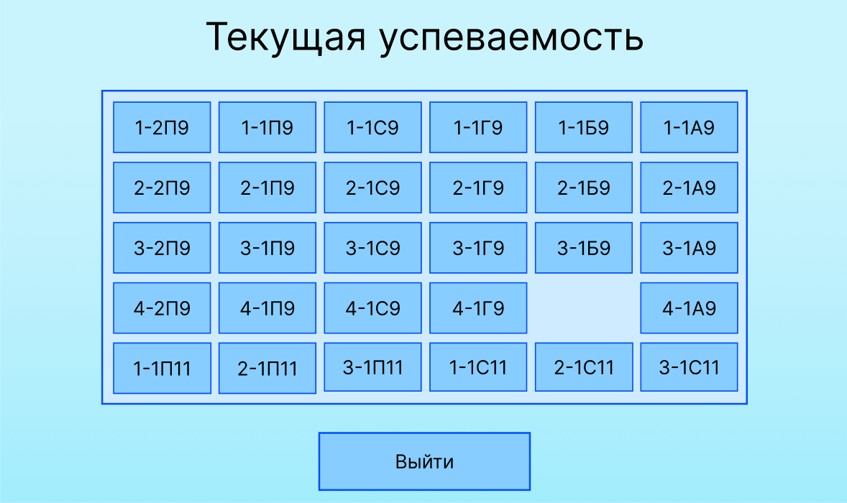
FIGMA

Slide 6
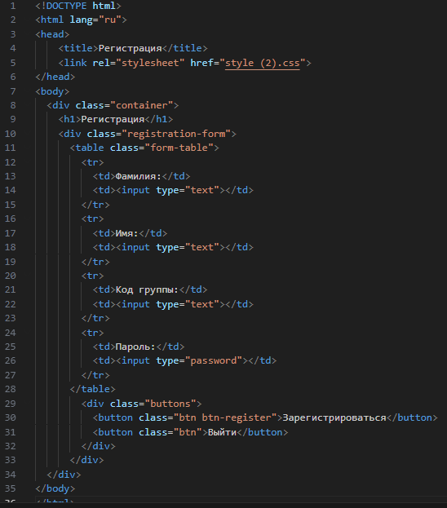
HTML

Slide 7
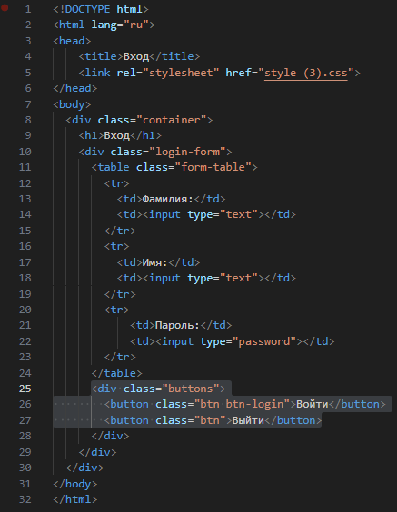
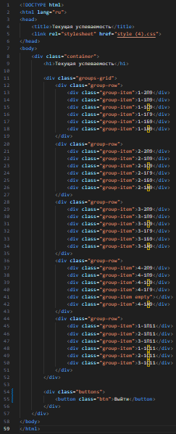
HTML

Slide 8
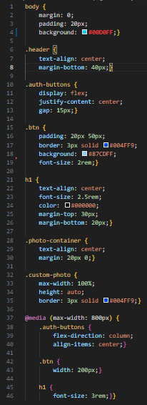
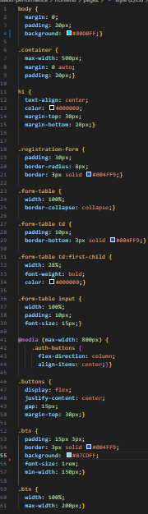
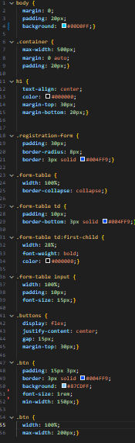
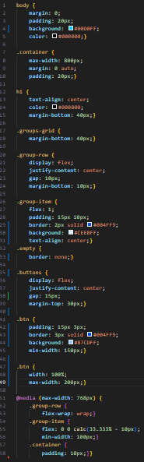
CSS

Slide 9
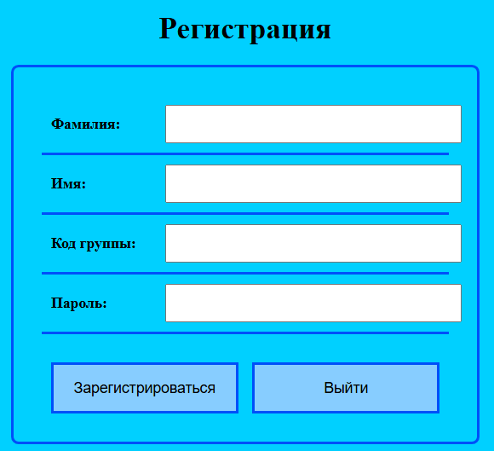
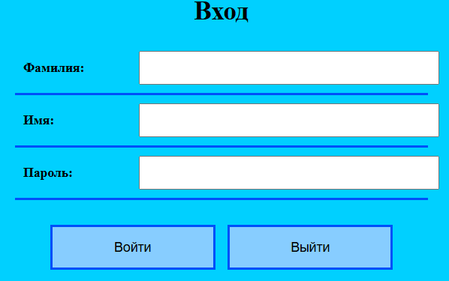
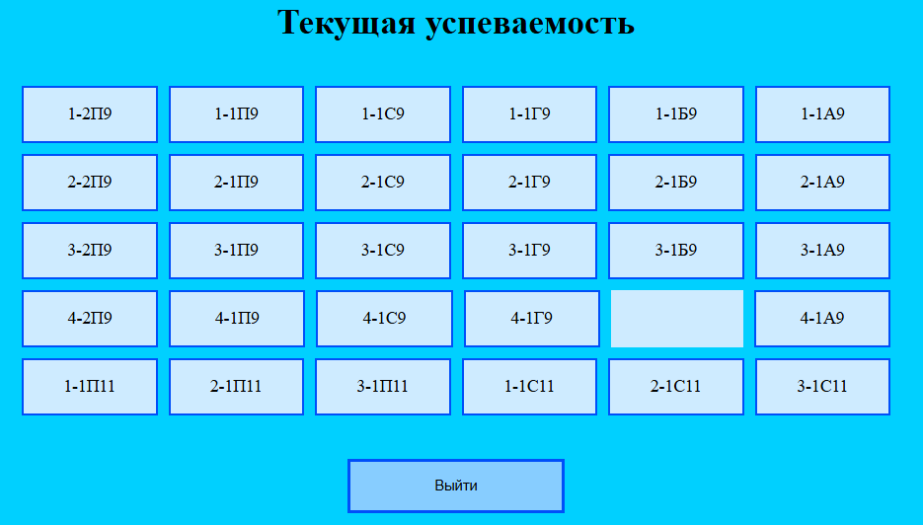
Результат

Slide 10
BACKEND
Задачи:
Спроектировать БД
Написать API

Slide 11

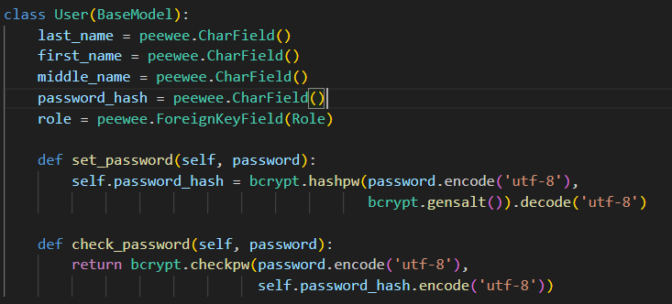
Проектирование БД
Создание основы
- Базовая модель

Slide 12

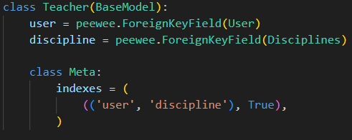

Проектирование БД
Создание ролей
Создает отношение многие ко многим

Slide 13


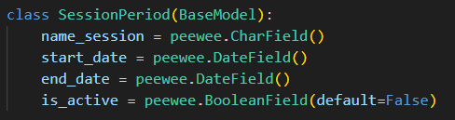
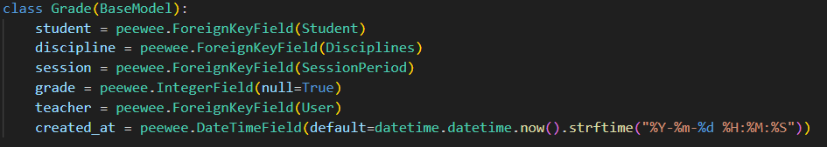
Проектирование БД

Slide 14
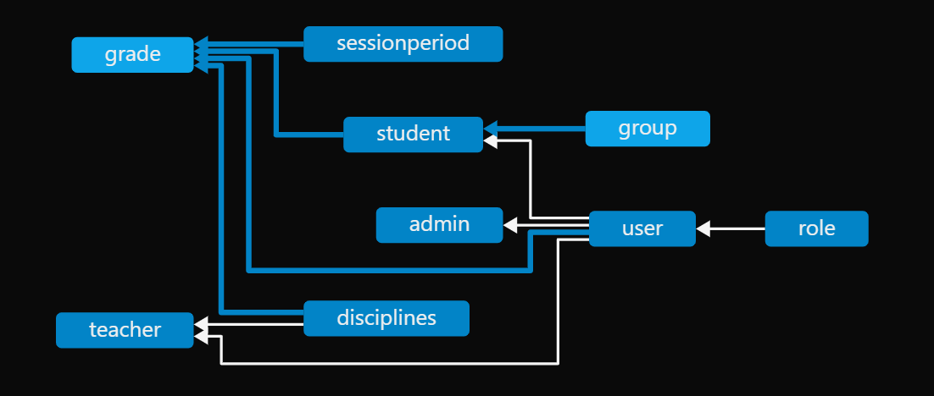
Проектирование БД

Slide 15
Постановка последующих задач
1) Сценарии для студента
2) Сценарии для преподавателя
3) Сценарии для администратора

Slide 16
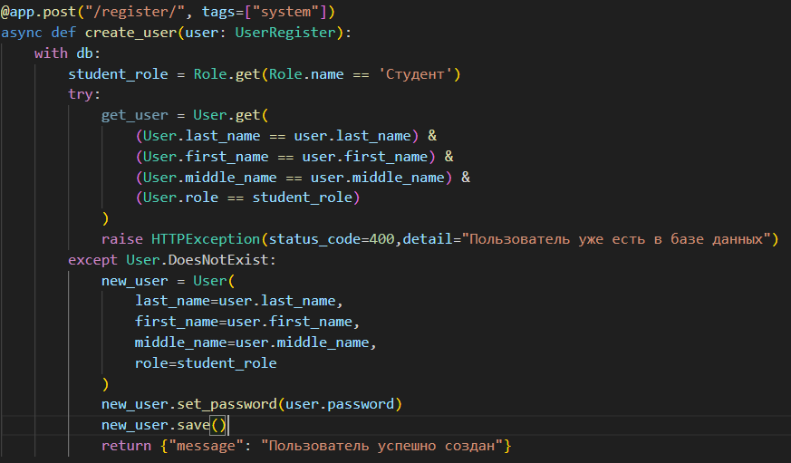
Сценарии для студента
User Story #1: Регистрация в системе
Как студент, я хочу: зарегистрироваться в системе
Чтобы: получить доступ к своему электронному дневнику

Slide 17
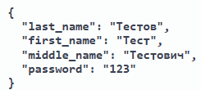
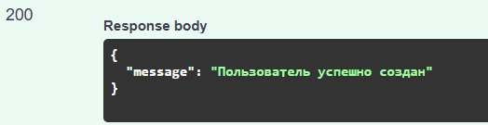
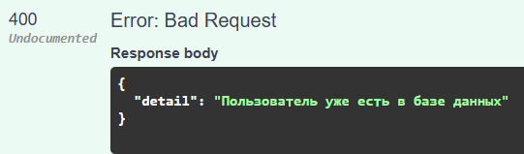
Сценарии для студента
User Story #1: Регистрация в системе
Входные данные
Ответ (если пользователя нет в БД)
Ответ (если пользователь есть в БД)

Slide 18
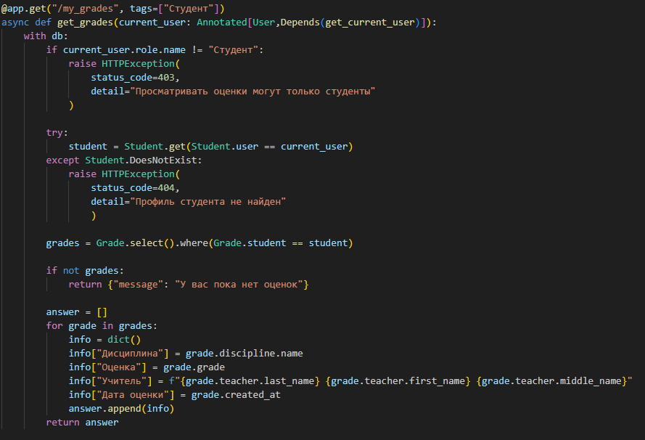
Сценарии для студента
User Story #2: Просмотр своих оценок
Как студент, я хочу: видеть все свои текущие оценки
Чтобы: отслеживать академическую успеваемость

Slide 19
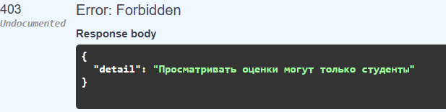
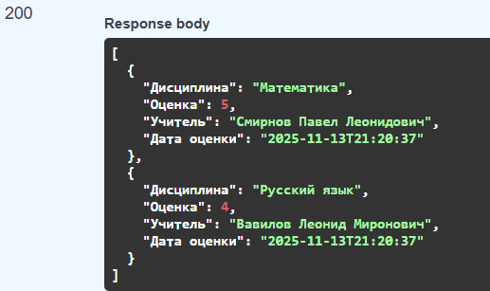
Сценарии для студента
User Story #2: Просмотр своих оценок
При попытке посмотреть оценки НЕ за студента
При попытке посмотреть оценки за студента

Slide 20
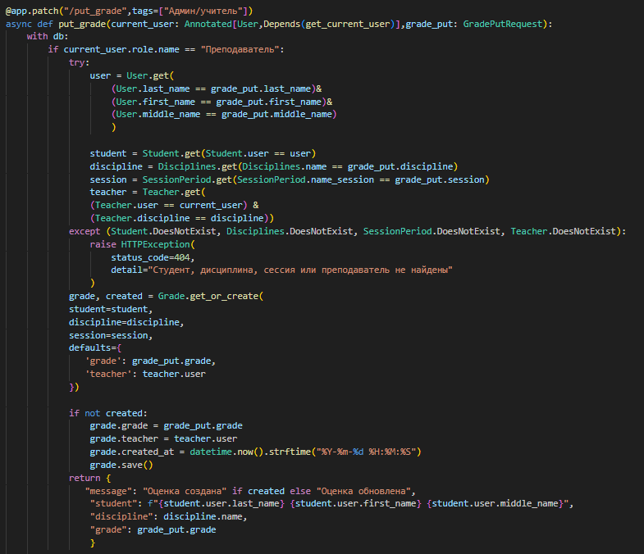
Сценарии для преподавателя
User Story #3: Выставление одиночной оценки
Как преподаватель, я хочу: выставить оценку конкретному студенту
Чтобы: вести учет успеваемости по своей дисциплин

Slide 21
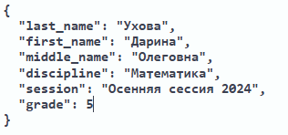
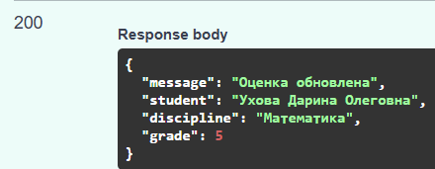
Сценарии для преподавателя
User Story #3: Выставление одиночной оценки
Запрос
Ответ если оценка есть
Ответ если оценки нет

Slide 22
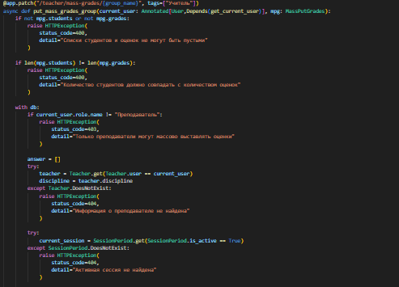
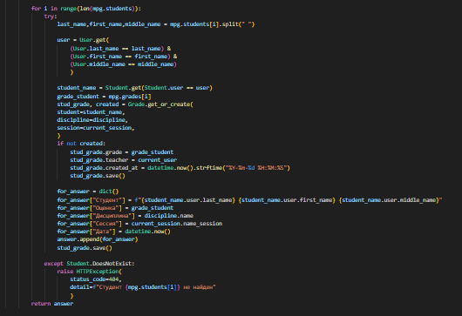
Сценарии для преподавателя
User Story #4: Массовое выставление оценок группе
Как преподаватель, я хочу: выставить оценки всем студентам группы сразу
Чтобы: сэкономить время при заполнении ведомости

Slide 23
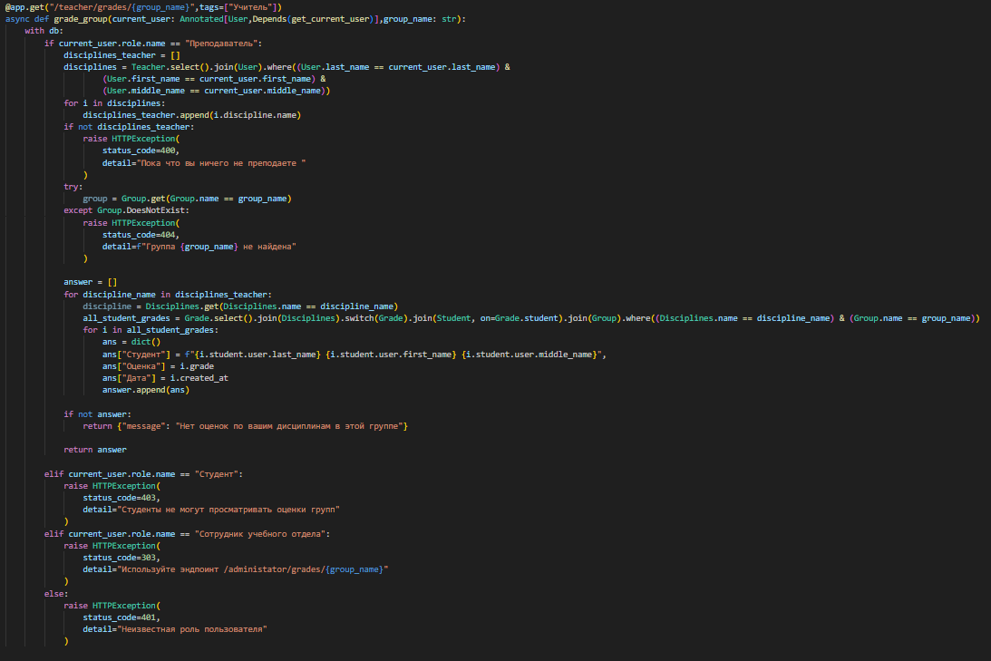
Сценарии для преподавателя
User Story #5: Просмотр успеваемости группы
Как преподаватель, я хочу: видеть оценки студентов своей группы
Чтобы: анализировать общую успеваемость

Slide 24
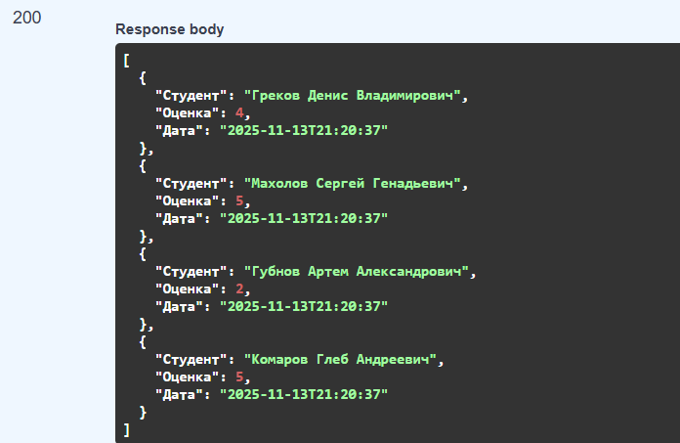
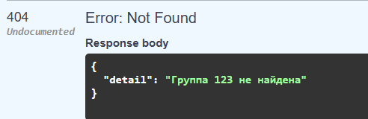
Сценарии для преподавателя
User Story #5: Просмотр успеваемости группы

Slide 25
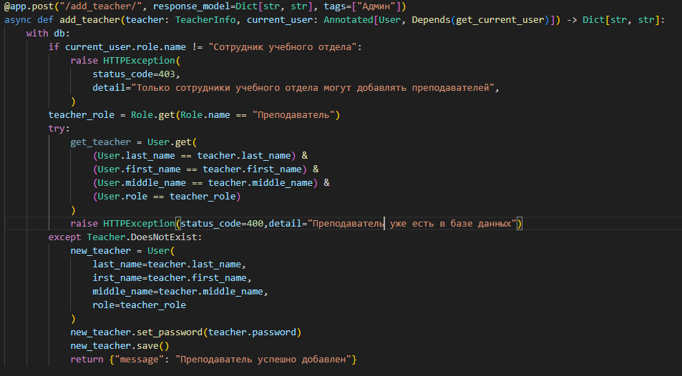
Сценарии для сотрудника учебного отдела
User Story #6: Управление преподавателями
Как сотрудник учебного отдела, я хочу: добавлять новых преподавателей
Чтобы: расширять преподавательский состав

Slide 26
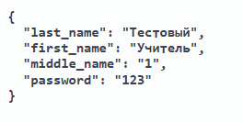
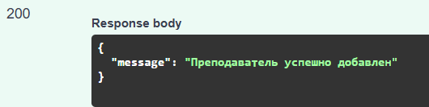
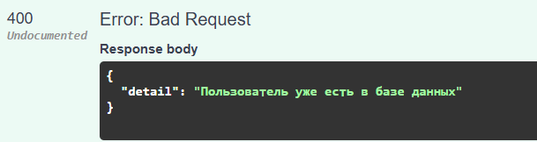
Сценарии для сотрудника учебного отдела
User Story #6: Управление преподавателями
Как сотрудник учебного отдела, я хочу: добавлять новых преподавателей
Чтобы: расширять преподавательский состав

Slide 27
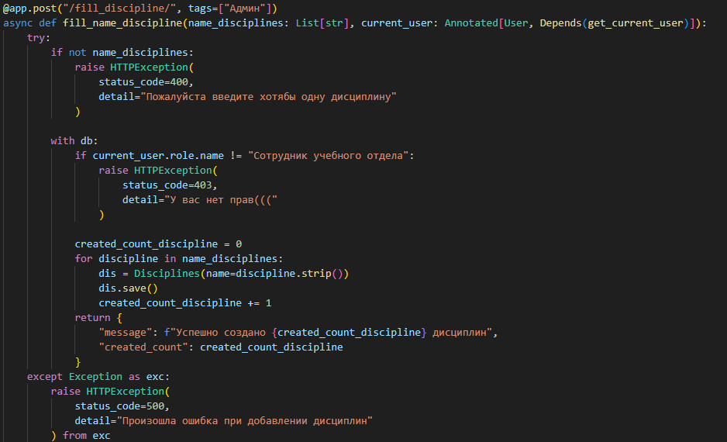
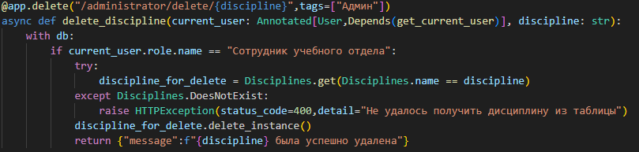
Сценарии для сотрудника учебного отдела
User Story #7: Управление учебным планом
Как сотрудник учебного отдела, я хочу: добавлять и удалять дисциплины
Чтобы: актуализировать учебный план

Slide 28



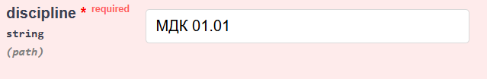

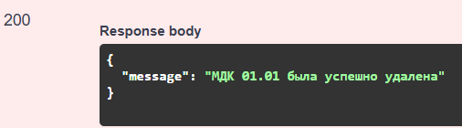
Сценарии для сотрудника учебного отдела
User Story #7: Управление учебным планом

Slide 29
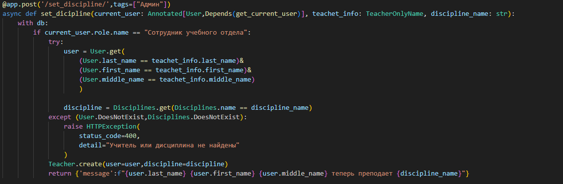
Сценарии для сотрудника учебного отдела
User Story #8: Назначение дисциплин преподавателям
Как сотрудник учебного отдела, я хочу: назначать преподавателям учебные дисциплины
Чтобы: распределить учебную нагрузку и определить кто какую дисциплину ведет

Slide 30

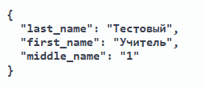
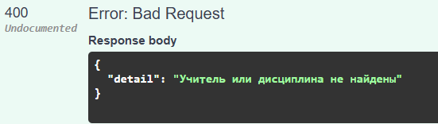



Сценарии для сотрудника учебного отдела
User Story #8: Назначение дисциплин преподавателям

Slide 31

Сценарии для сотрудника учебного отдела
User Story #9: Создание учебных групп
Как сотрудник учебного отдела, я хочу: создавать новые учебные группы
Чтобы: формировать учебные потоки

Slide 32



Сценарии для сотрудника учебного отдела
User Story #9: Создание учебных групп

Slide 33

Сценарии для сотрудника учебного отдела
User Story #10: Создание студентов
Как сотрудник учебного отдела, я хочу: создавать нового студента

Slide 34



Сценарии для сотрудника учебного отдела
User Story #10: Создание студентов

Slide 35

Сценарии для сотрудника учебного отдела
User Story #11: Просмотр оценок всех групп
Как сотрудник учебного отдела, я хочу: просмотреть оценки всех групп

Slide 36

Сценарии для сотрудника учебного отдела
User Story #11: Просмотр оценок всех групп

Slide 37

Сценарии для сотрудника учебного отдела
User Story #12: Просмотр оценок определенной группы

Slide 38



Сценарии для сотрудника учебного отдела
User Story #12: Просмотр оценок определенной группы

Slide 39

Модели используемые для endpoint’ов

Slide 40


Зависимости

Slide 41

Конфиг для хранения ключа, алгоритма и длительности токена jwt

Slide 42

Архитектура

Slide 43

Ссылка на репозиторий
Пакеты используемые в проекте
https://github.com/balbesssss/session-performance

Slide 44
Спасибо за внимание!

